Slide 1

EQUIPE DSNG1
CICLONE LOST IN THE WILD
3º ano 1º trimestre de 2021

Slide 2


Breve contextualização da historia;
GitHub;
Comentários sobre o código;
Dificuldade e aprendizados.
Esboço da apresentação
Passo a passo

Slide 3
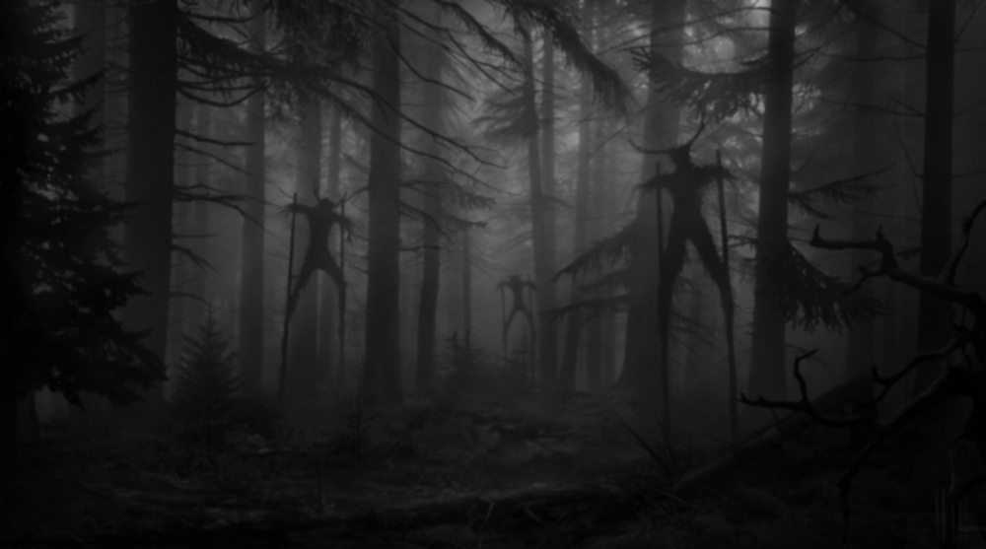
Historia
"UM LUGAR FAMILIAR, MAS ESTRANHO ..."
Fase 01

Slide 4

Nosso Repositorio
Mais um passo para o nosso portfólio
GitHub

Slide 5

DIFICULDADES E APRENDIZADOS
O que vamos levar desse projeto para a vida?

